Slide 1
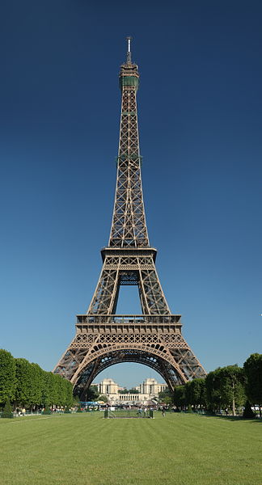
KONGRES KUVARA REČNIH BRODOVA PARIZ
Profesor: Student
Dr .Tatjana Pivac Nemanja Ljačević 293m/12

Slide 2
FRANCUSKA

Slide 3
France
Republika Francuska je država zapadne Evrope, površina Francuske (računajući i njene prekomorske posede) je 675.417 km², a njenog evropskog dela je oko 547.030 km². Po proceni iz 2009. Francuska je imala 65.073.482 stanovnika. Glavni i najveći grad Francuske je Pariz a ostali veći su Marsej,Lion i Tuluz.

Slide 4
Ile-de-France

Slide 5
Pariski region (Île-de-France) je region Francuske u kome se nalazi 8 departmana. U regionu se nalazi grad Pariz. Ovo je najveći region Francuske po broju stanovnika. Ovo je treća najmanja pokrajina kontinentalne Francuske (manje su samo Korzika I Alzas), ali je najveća po broju stanovnika (skoro 11 milijona ljudi živi u ovom regionu). U ovoj pokrajini živi 19% ukupnog stanovništva Francuske.

Slide 6
PARIZ GRAD SVETLOSTI

Slide 7
PARIZ
Nalazi se u centru Pariskog basena, nad rekom Senom .Rekom je podeljen na dva dela: na severnu „Desnu obalu“ i na južnu, manju, „Levu obalu“.
Sa svetom je povezan preko 2 velika aerodroma i 6 glavnih železničkih stanica. Pariz svake godine poseti do 30 miliona turista.

Slide 8
AVIONOM DO PARIZA
ORLY
ŠARL DE GOL

Slide 9
Dva velika pariska aerodroma su Orli, (južno od grada) i Šarl de Gol kod mesta Roasi. Postoji i mnogo manji aerodrom u Bouveu, oko 70 km severno od grada. Četvrti aerodrom, Le Burže, služi samo za poslovne avione i sajmove avijacije.

Slide 10
PARIZ METRO
INFORMACIJE
RER C

Slide 11
U gradu postoji 6 železničkih stanica: Sever (Gare du Nord), Monparnas (Gare Montparnasse), Istok (Gare de l'Est), Lion (Gare de Lyon), Austerlic (Gare d'Austerlitz) i Sen Lazar (Gare Saint-Lazare). Postoje tri tipa železničkih linija: linije velike brzine (TGV), linije normalnih brzina i prigradska železnica.
Od 1960-ih uveden je sistem 5 ekspresnih linija ka udaljenim predgrađima pod imenom RER.

Slide 12
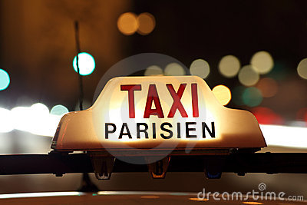
TAXI U Parizu postoji 20000 taksi vozila.
Start Minimalna vožnja Čekanje sat/ tarifa A Čekanje sat/ tarifa B Čekanje sat/ tarifa C km / tarifa A km / tarifa B km / tarifa C | 02.40 06.40 30.33 35.05 32.00 00.96 01.21 01.47

Slide 13
TURISTIČKE ATRAKCIJE
AJFELOVA KULA
NOTER DAM

Slide 14
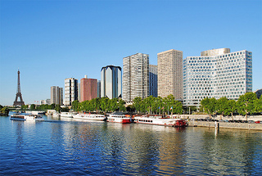
MESTO KONGRESA
LUKA Port de Javel

Slide 15
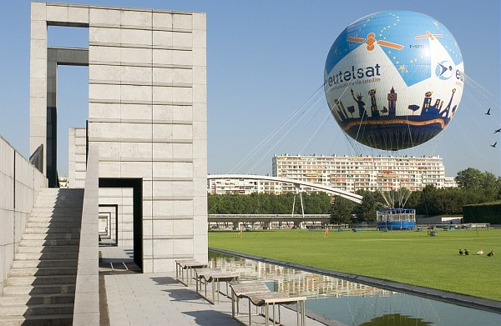
PARK ANDRE CITROEN

Slide 16
MS Avalon Creativity
Kongres se odrzava u Parizu u luci Port de Javel, ova luka je u neposrednoj blizini Ajfelove kule i blizini parka Andre Citroen koji se prostire na 14 hektara i nalazi se na levoj obali Sene u 15 distriktu grada Pariza na mestu nekadašnje fabrike automobila po kojoj nosi i ime.
HOTEL BROD

Slide 17
UČESNICI

Slide 18
Kompanije koje učestvuju na kongresu su Uniworld, Viking River Crusies i River Catering one su direktni konkurenti u oblasti rečnog turizma ali na ovom kongresu sarađuju na unapređenju kvaliteta proizvoda i usluga zajednički.
Kompanije šalju svojih 20 najboljih kuvara raznih rangova da bi razmenili iskustva pokazali nove trendove u gastronomiji.

Slide 19
RADIONICE RASPORED
PETAK | PRE PODNE | POSLE PODNE
KUHINJA | 7-9h radionica 1 | 12-17h izlet i ručak
 | 10-12h radionica 2 | 17-19 h radionica
RESTORAN | 7-9h predavanja | 12-17h izlet i ručak 3
 | 10-12h predavanja | 17-19h predavanja
SUBOTA | PRE PODNE | POSLE PODNE
KUHINJA | 7-9h radionica 1 | 12-17h izlet i ručak
 | 10-12h radionica 2 | 17-19h radionica 3
RESTORAN | 7-9h predavanja | 12-17h izlet i ručak
 | 10-12h predavanja | 17-19h predavanja
NEDELJA | PRE PODNE | POSLE PODNE
KUHINJA | 7-9h radionica 1 | 12-17h izlet i ručak
 | 10-12h radionica 2 | 17-19h radionica 3
RESTORAN | 7-9 h predavanja | 12-17 h izlet i ručak
 | 10-12h predavanja | 17-19h predavanja

Slide 20
RADIONICE
Radionica br 1
Upoznavanje sa novim trendovima i jelima u pripremi bufet doručka.
Radionica br 2
Upoznavanje sa novim trendovima i jelima u pripremi bufet ručka i set up večere.
Radionica br 3
Upoznavanje sa novim trendovima i jelima u poslastičarstvu.
Radionice se obavljaju u kuhinji i po zavšetku postaju ujedno i doručak i večera za učesnike kongresa.

Slide 21
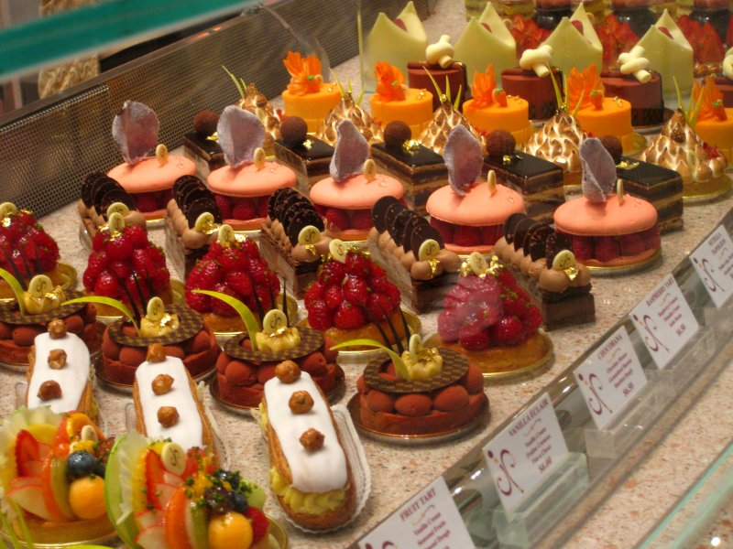
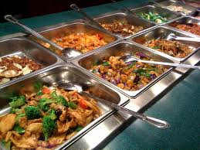

Slide 22
IZLETI
Prvi dan AJFELOVA KULA
Drugi dan MUZEJ VINA
Treći dan MONTMARTRE ČETVRT

Slide 23
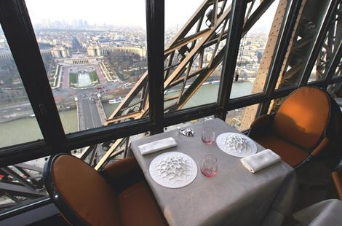
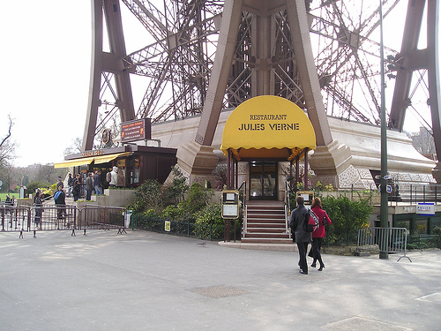
AJFELOVA KULA

Slide 24
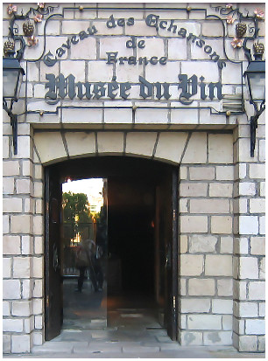
MUZEJ VINA

Slide 25
MONTMARTRE ČETVRT

Slide 26
HVALA NA PAŽNJI

